Slide 1
Základní chirurgické výkony
- názvosloví

Slide 2

Extrakce zubu
extrakce prostá
komplikovaná extrakce
chirurgická komplikovaná extrakce

Slide 3
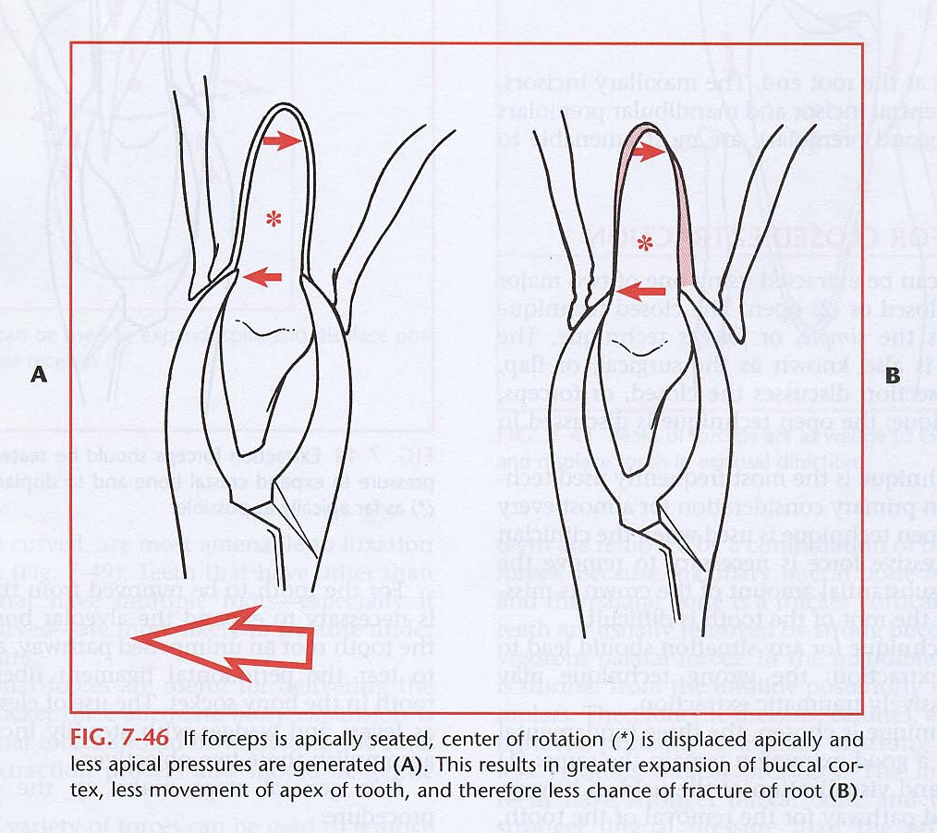

Slide 4
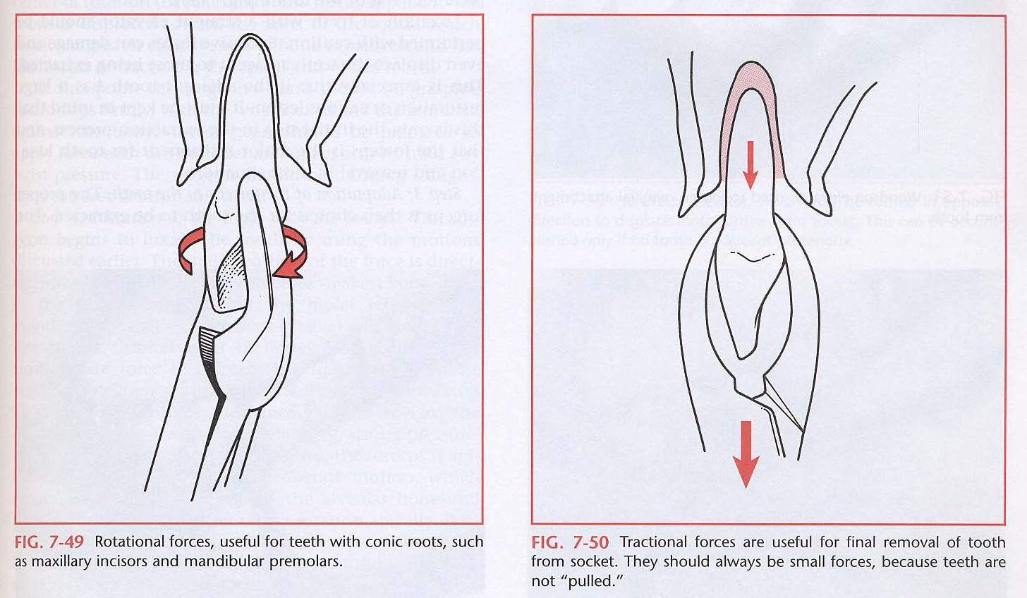

Slide 5
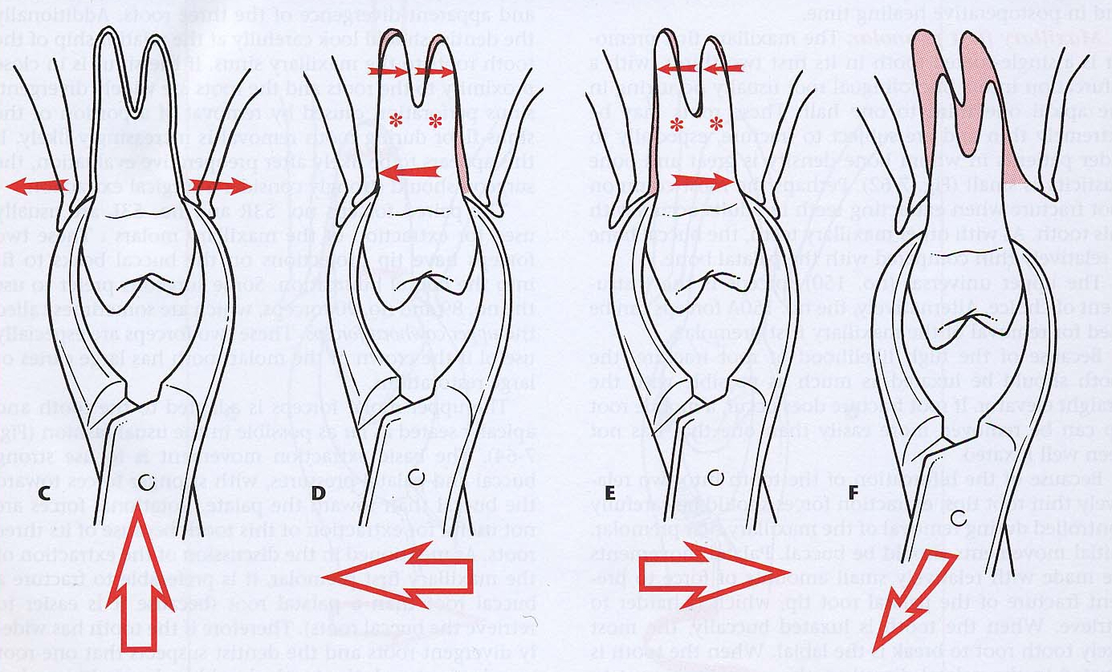

Slide 6
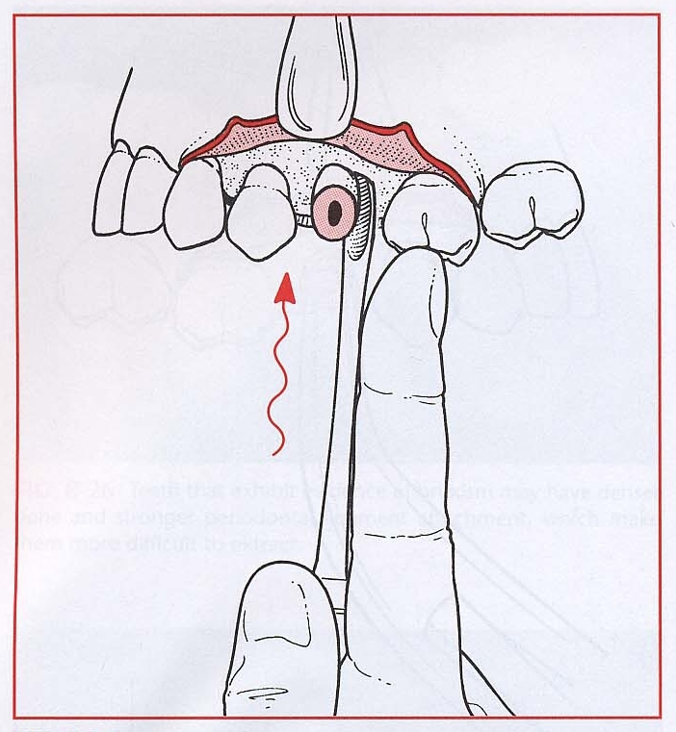

Slide 7
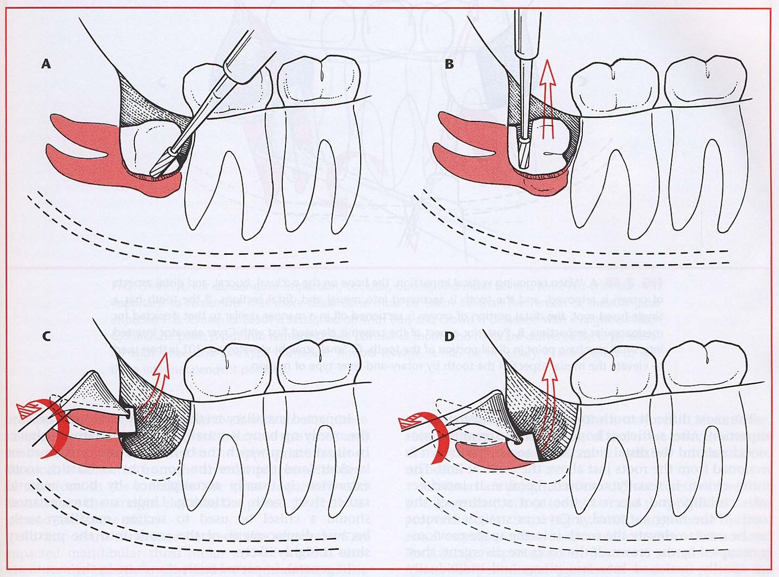

Slide 8
Komlikovaná chir. extrakce

Slide 9
Názvosloví dalších výkonů
excisio, excisio diagnostica - vyříznutí
exstirpatio-úplné vyjmutí orgánu, tkáně nebo nádoru - např. cysty, opouzdřeného tumoru, slinné žlázy ….
egalisatio- zahlazení, zarovnání- např. nerovný alv. výběžek po extr., torus palat.a mandib.

Slide 10
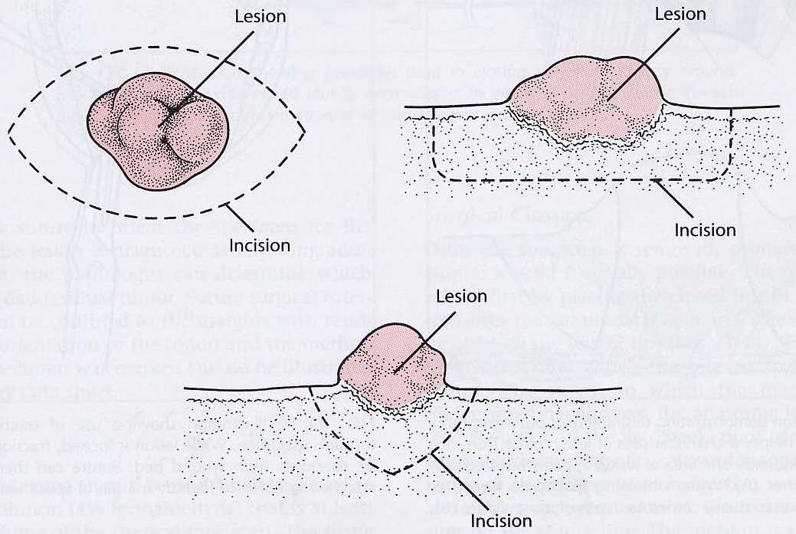
Excise

Slide 11
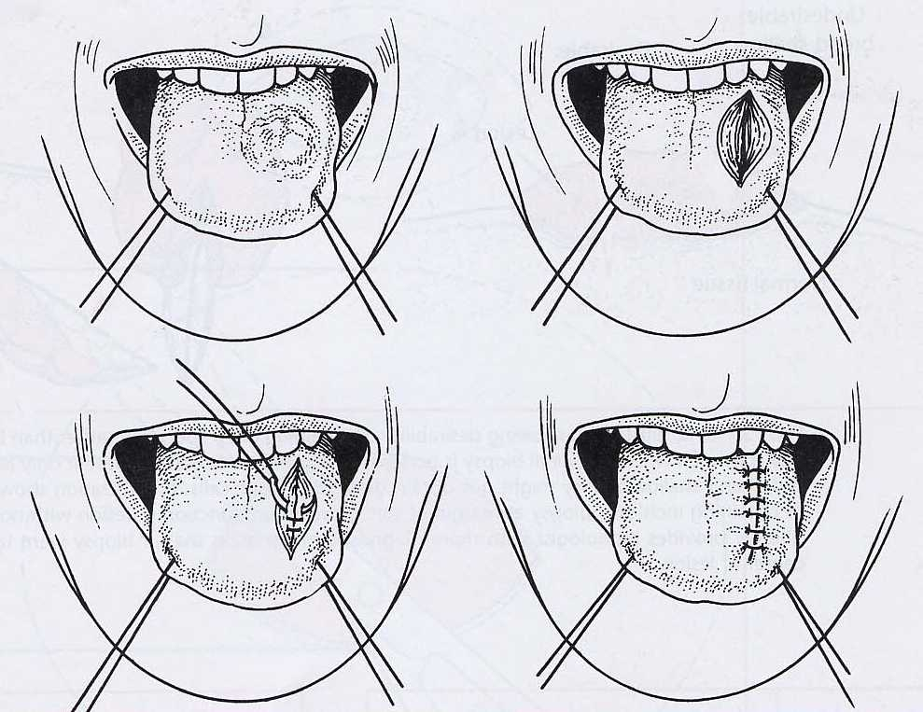

Slide 12
Excise

Slide 13
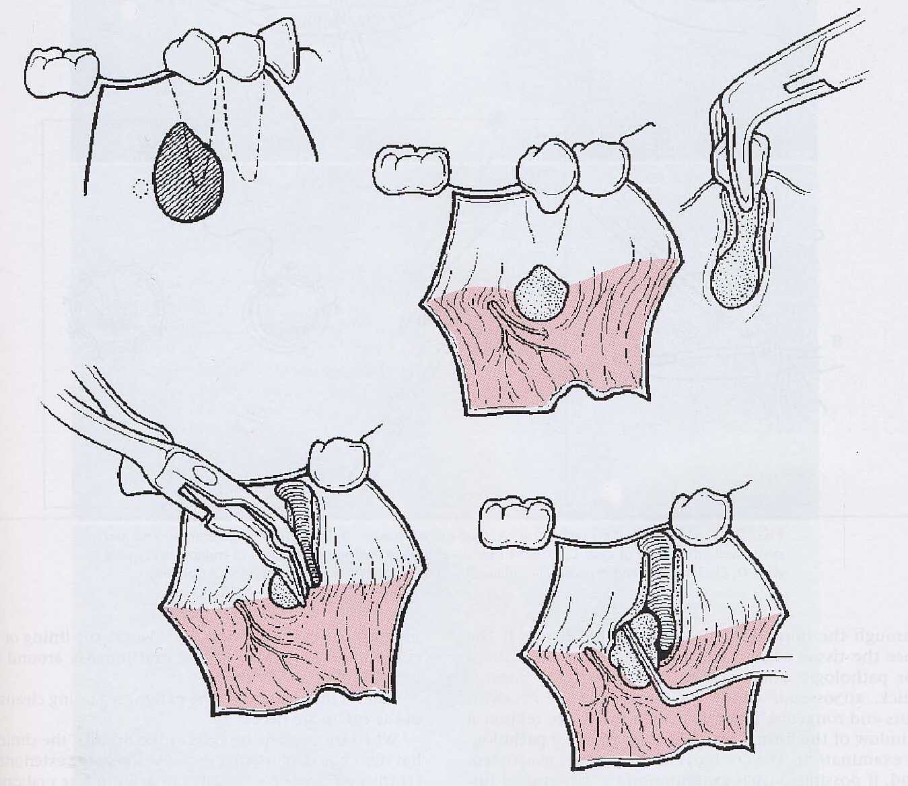
Exstirpace

Slide 14
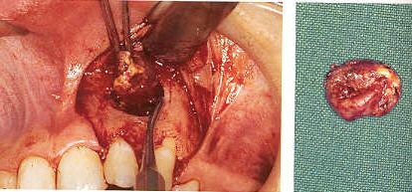
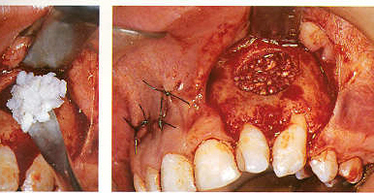
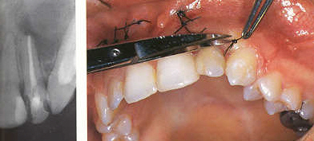
Exstirpace

Slide 15
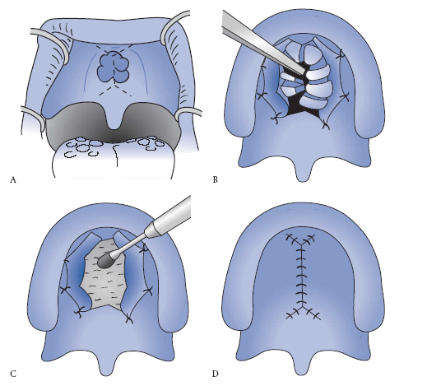
Egalizace

Slide 16
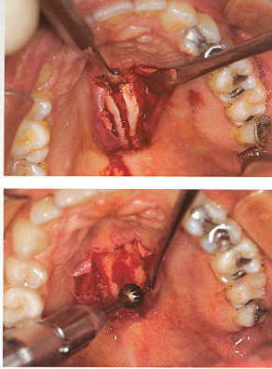

Slide 17
revisio- (re- znovu, video – vidět) přezkoumání, přešetření, např. extr. rána,
úrazy-pátrá se po event. poranění hlubších tkání, šlach, cév, po cizích tělesech apod.
sekvestrectomie- sekvestr- část oddělená od
celku,většinou nekrotická tkáň zvl. kost
- odstranění sekvestru

Slide 18
autotransplantace-přenos jednoho zubu na jiné místo v ústech stejného jedince
replantace- opětovné vsazení vyraženého nebo vytaženého zubu zpět do vlastního zubního lůžka
implantace-vpravení cizorodého předmětu, implantátu, do organismu.(nahrazení ztraceného zubu titanovým zubním implantátem)

Slide 19
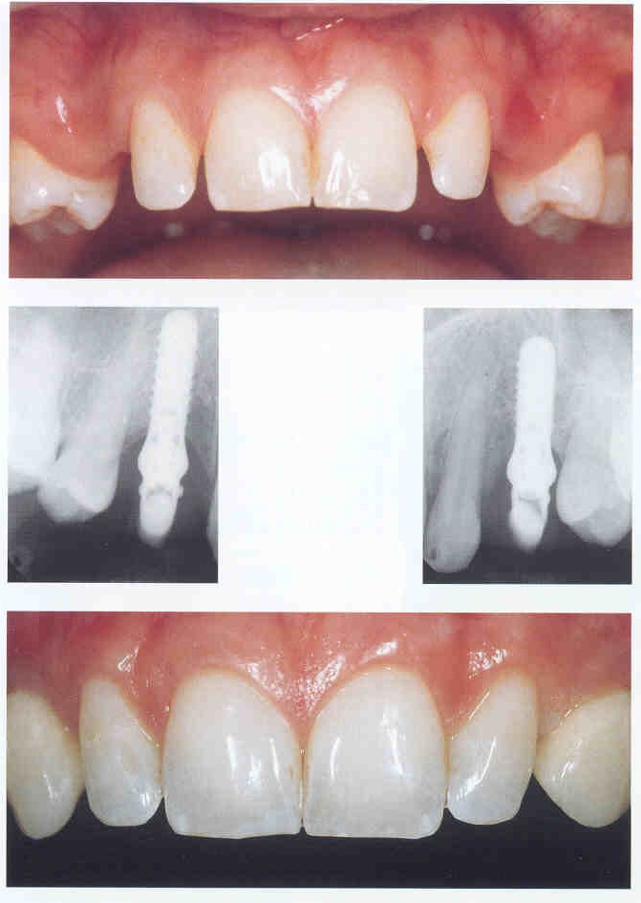

Slide 20
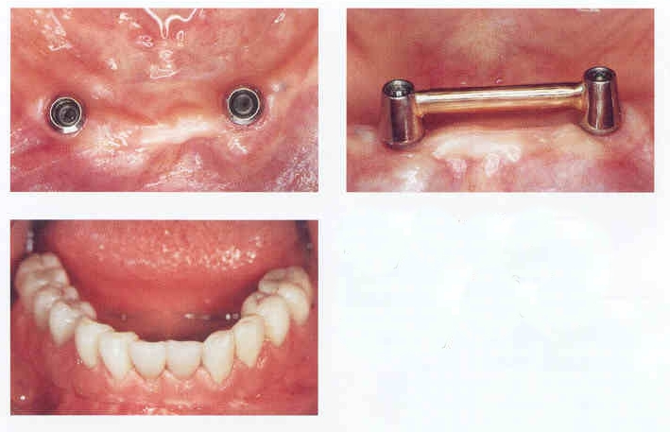

Slide 21
Incisio
Incise- naříznutí, rozříznutí (pro otevření chorobného ložiska)
Při léčbě kolemčelsitních zánětů(abscesů)
-incise intraorální
-incise extraorální

Slide 22
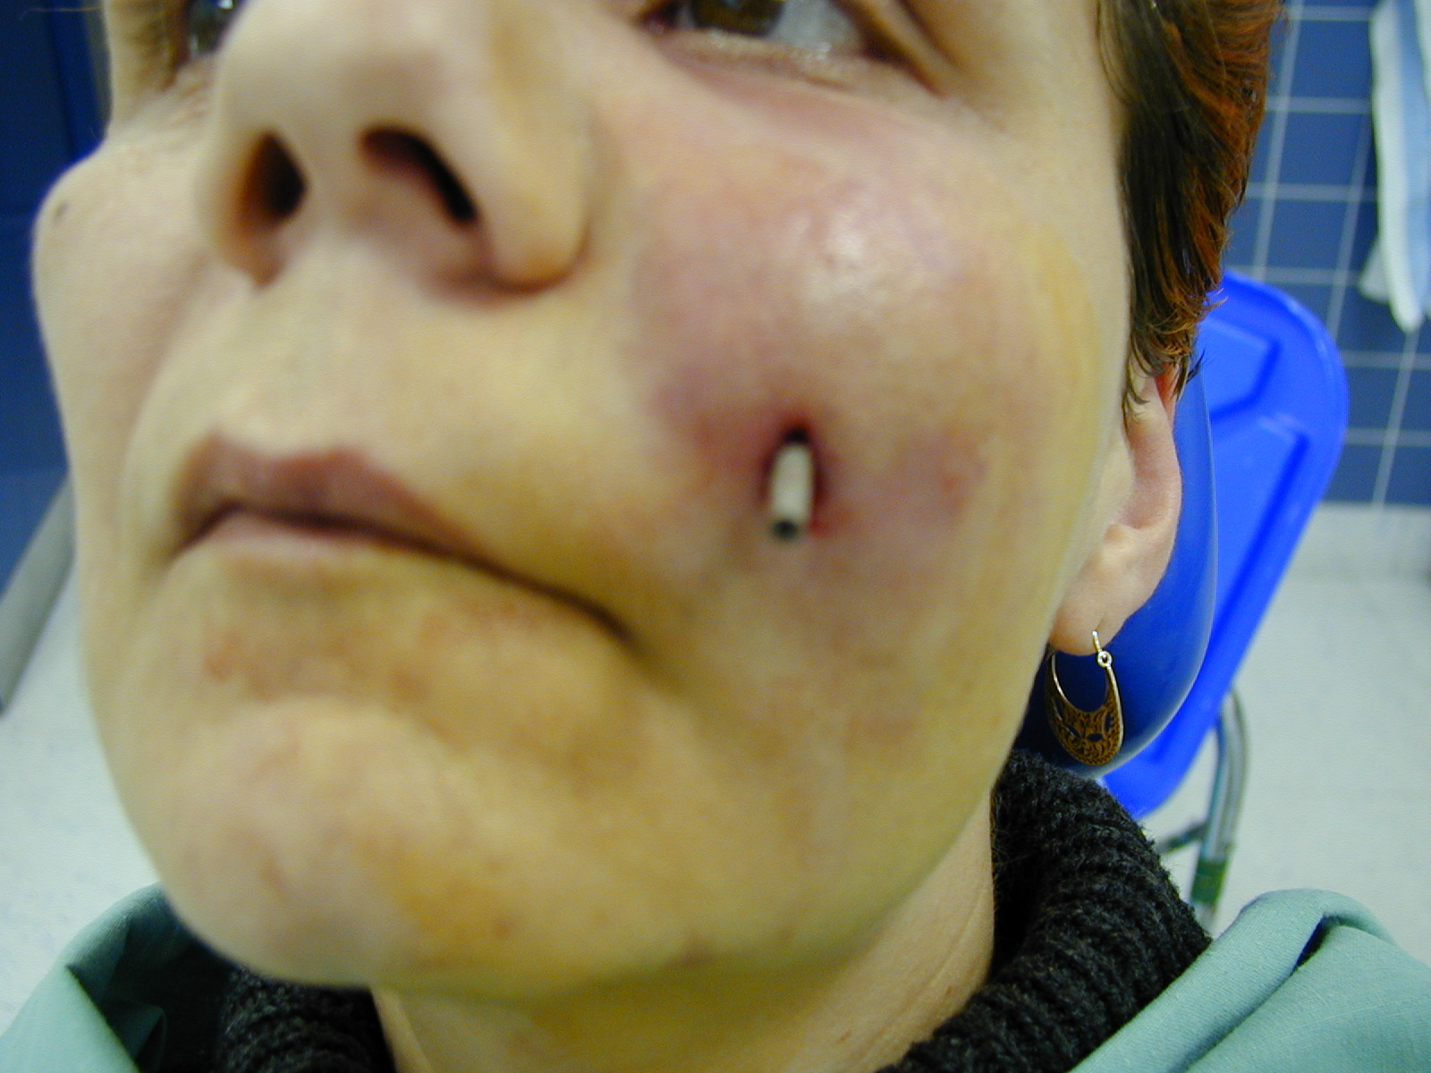

Slide 23
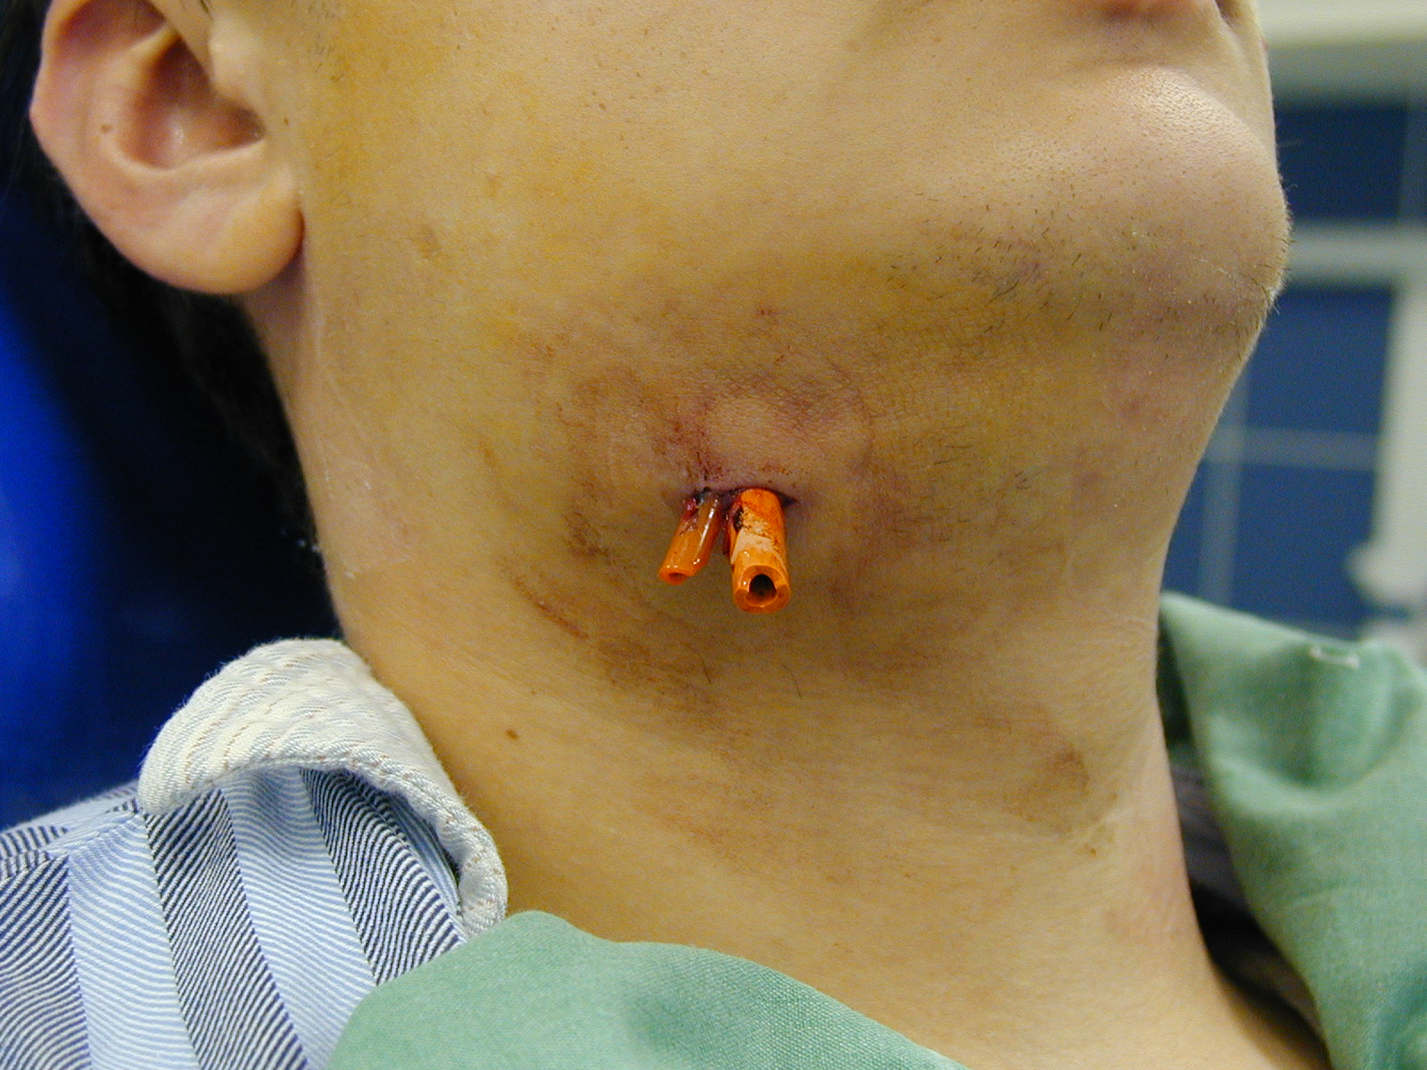

Slide 24
Resectio apicis dentis
resekce kořenového hrotu, plnění á tergo
plnění pod kontrolou zraku

Slide 25
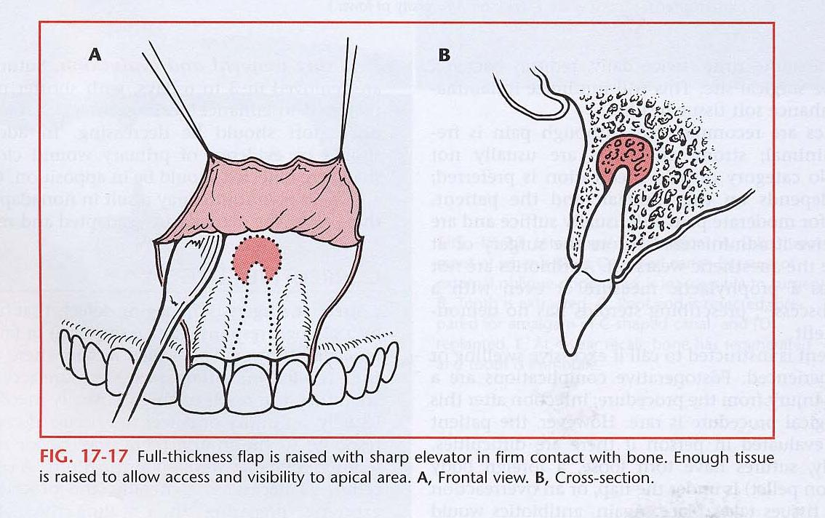

Slide 26
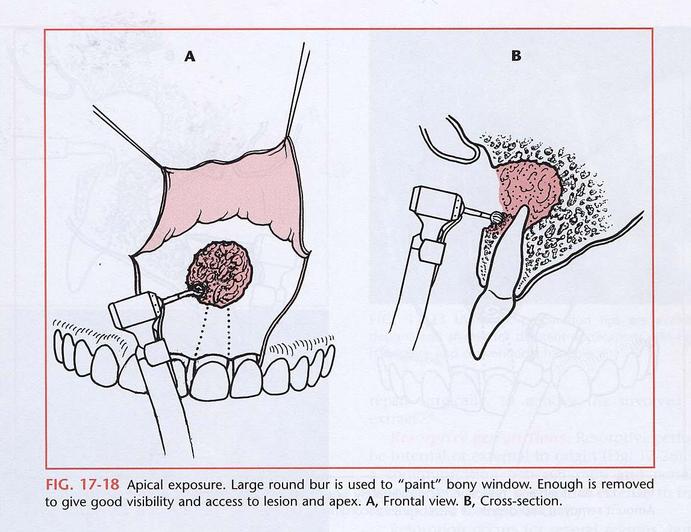

Slide 27
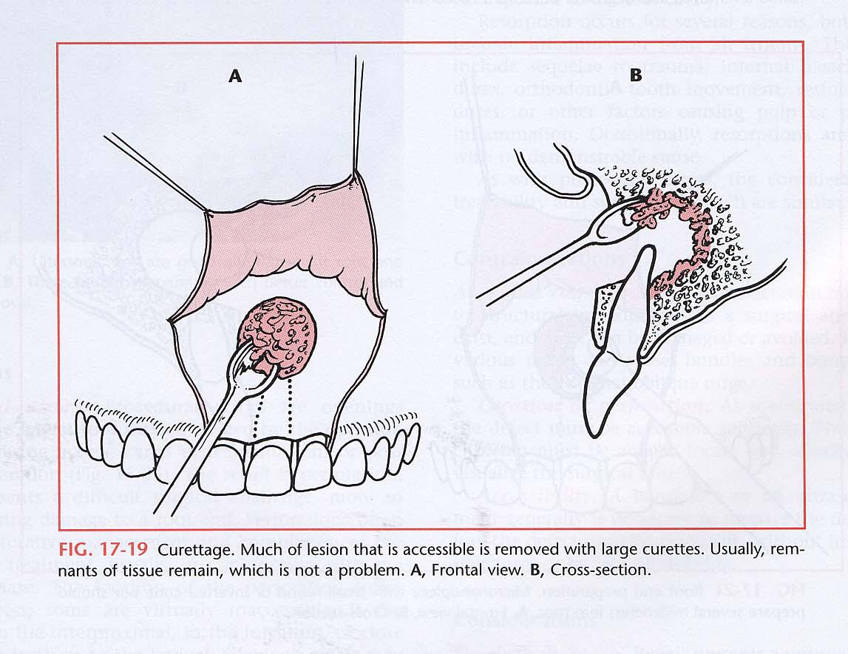

Slide 28
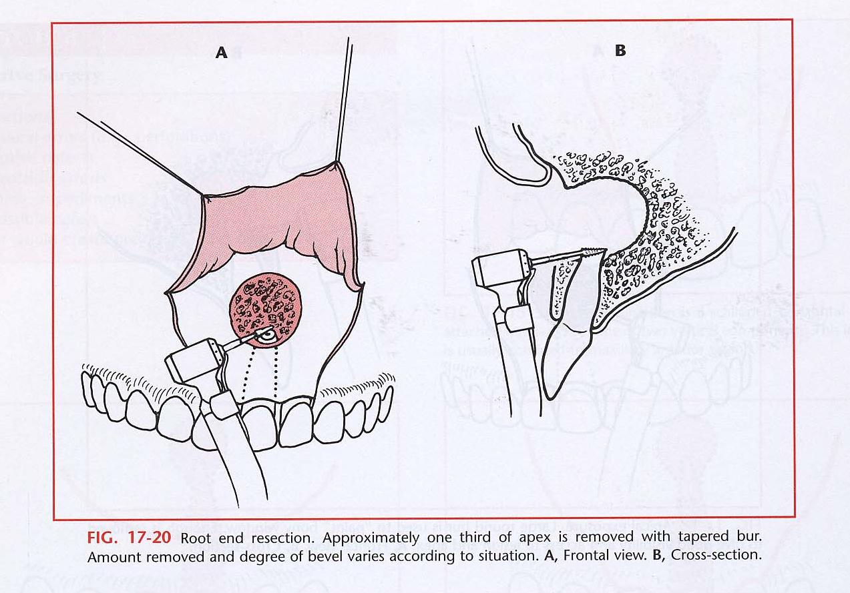

Slide 29
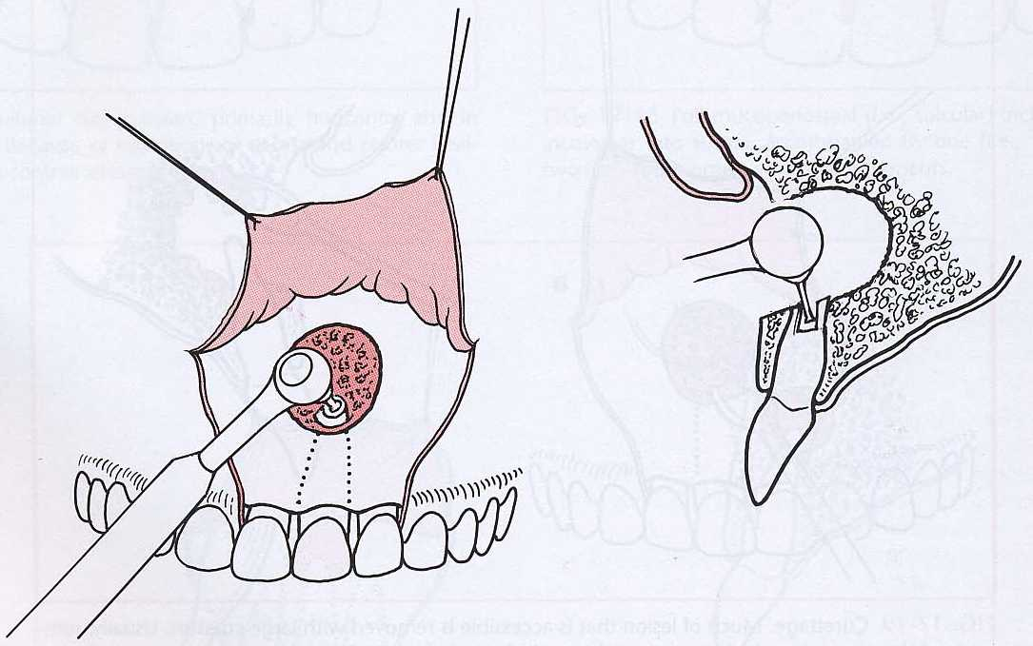

Slide 30
Děkuji za pozornost

